Slide 1

KALI LINUX VULNERABILIDADES
Infra-estrutura de uma rede corporativa

Slide 2


GRUPO 7
Simão Jr., Belarmino
Florêncio, Nuno Fonseca
Cód: 20212826
Cód: 20212799

Slide 3
TABELA DE TÓPICOS
01
02
03
Introdução
Objectivos
Desenvolvimento
04
05
Testes
Conclusão
Introdução
Objectivos geral e específicos
…
You can describe the topic of the section here
You can describe the topic of the section here

Slide 4
01
INTRODUÇÃO
Introdução

Slide 5
1. INTRODUÇÃO
O cenário de segurança da informação está em constante evolução, com o surgimento de novas ameaças e vulnerabilidades a cada dia. As aplicações Web e as infra-estruturas críticas se tornam cada vez mais complexas e interligadas, aumentando a superfície de ataque e os riscos de exploração por agentes mal-intencionados.

Slide 6
1. INTRODUÇÃO
O OWASP (Open Web Application Security Project) é uma organização sem fins lucrativos que publica anualmente o OWASP Top 10, uma lista das dez falhas de segurança mais críticas em aplicações Web.
Além do OWASP Top 10, o OWASP também oferece o OWASP BWA (Broken Web Applications), um projeto que fornece um conjunto de aplicações Web vulneráveis pré-construídas para fins de treinamento e testes de penetração

Slide 7
02
OBJECTIVOS
Objectivos geral e específicos

Slide 8
2. OBJECTIVOS
Objectivo geral:
Explorar as principais ferramentas de teste de vulnerabilidade para aplicações Web e infra-estruturas.

Slide 9
2. OBJECTIVOS
Objectivos específicos:
Identificar e analisar as principais ferramentas de teste de vulnerabilidade para aplicações Web e infra-estruturas
Analisar a efectividade das ferramentas de teste de vulnerabilidade na identificação de falhas de segurança

Slide 10
03
DESENVOLVIMENTO
…

Slide 11
3.1
Análise de Vulnerabilidades em Infra-estruturas

Slide 12
—Whitman & Mattord
“Uma vulnerabilidade é uma fraqueza ou falha em um sistema ou mecanismo de protecção que o torna vulnerável à ataques ou danos.”

Slide 13
3.1. Análise de Vulnerabilidades em Infra-estruturas
A análise de vulnerabilidades é essencial na segurança cibernética, identificando e avaliando riscos em sistemas e redes.
Envolve testes para encontrar falhas em software, hardware e configurações que possam ser exploradas por invasores, resultando em roubo de dados ou comprometimento do sistema.

Slide 14
3.1. Análise de Vulnerabilidades em Infra-estruturas
A análise de vulnerabilidades é tipicamente dividida em três etapas: descoberta, avaliação e correcção. Na descoberta, identificam-se os activos da rede e, em verificações de software, compreende-se seu funcionamento e tecnologias envolvidas. A avaliação classifica as vulnerabilidades em termos de risco, gravidade e impacto

Slide 15
3.1. Análise de Vulnerabilidades em Infra-estruturas
Detectar vulnerabilidades precocemente reduz o risco de ataques cibernéticos, roubo de dados e comprometimento do sistema, além de auxiliar na conformidade regulatória e demonstrar compromisso com a segurança aos clientes e partes interessadas.

Slide 16
3.1.1
Técnicas de Análise de Vulnerabilidades

Slide 17
3.1.1. Técnicas de Análise de Vulnerabilidades
A análise de vulnerabilidades emprega várias técnicas:
Varreduras de Portas: Identifica portas abertas em um sistema ou rede, indicando serviços potencialmente exploráveis.
Varredura de Vulnerabilidades: Realiza testes automatizados para encontrar vulnerabilidades conhecidas em sistemas ou redes.

Slide 18
3.1.1. Técnicas de Análise de Vulnerabilidades
Testes de Invasão: Os testes de invasão são uma técnica que envolve a simulação de um ataque para identificar vulnerabilidades e explorá-las de maneira controlada. Esse tipo de teste é conduzido com o consentimento do proprietário do sistema ou rede e é geralmente realizado por profissionais de segurança cibernética experientes.

Slide 19
3.2
--OWASP-- TOP 10

Slide 20
3.2. OWASP - TOP 10
A OWASP (Open Web Application Security Project), é uma organização sem fins lucrativos focada na segurança de aplicações web. O "OWASP Top 10" é um documento de conscientização padrão para desenvolvedores e segurança de aplicações web. Ele destaca os dez principais riscos de segurança críticos para aplicações web, sendo reconhecido globalmente como um guia fundamental para promover práticas de codificação mais seguras.

Slide 21
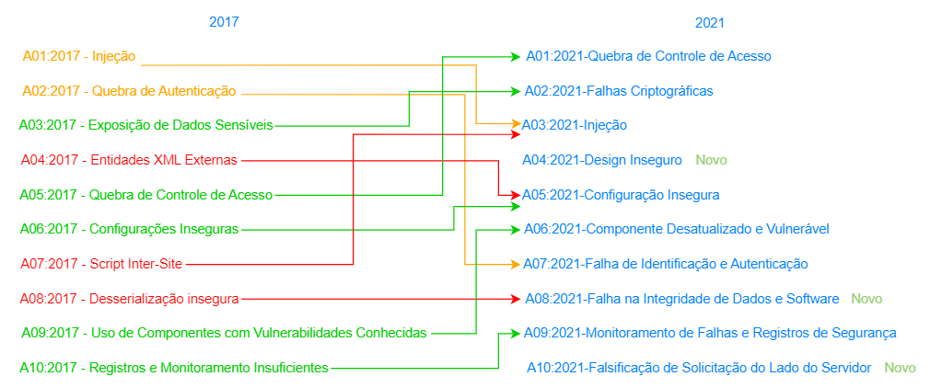
Evolução das Vulnerabilidades (2017-2021)

Slide 22
A01:2021 Quebra de Controle de Acesso

Slide 23
A01:2021
A quebra de controle de acesso, também conhecida como A01:2021 - Broken Access Control na lista OWASP Top 10, é uma vulnerabilidade crítica em que um aplicativo web permite que usuários não autorizados acessem recursos ou realizem ações não permitidas. Essa falha geralmente ocorre devido a implementações inadequadas de autenticação e autorização.

Slide 24
A01:2021
As consequências das falhas de controle de acesso podem incluir:
Divulgação de dados confidenciais.
Modificação indevida de dados.
Destruição de dados.
Execução de funções não autorizadas.

Slide 25
A02:2021 Falhas Criptográficas

Slide 26
A02:2021
As falhas criptográficas, identificadas como A02:2021 - Cryptographic Failures na lista OWASP Top 10, são vulnerabilidades que comprometem a confidencialidade, integridade ou autenticidade dos dados devido ao uso inadequado ou implementação incorrecta de algoritmos, chaves ou protocolos de segurança.

Slide 27
A02:2021
Os tipos comuns de falhas criptográficas são:
Uso de algoritmos fracos ou obsoletos;
Chaves criptográficas fracas ou mal gerenciadas;
Erros de implementação de protocolos criptográficos;
Uso inadequado de criptografia.

Slide 28
A03:2021 Injecção

Slide 29
A03:2021
A vulnerabilidade de Injeção, também conhecida como A03:2021 - Injection na lista OWASP Top 10, é uma falha crítica de segurança que ocorre quando um aplicativo web interpreta dados não confiáveis como parte de um comando ou consulta. Isso pode permitir que um invasor execute comandos indesejados, acesse dados não autorizados ou modifique o comportamento do aplicativo.

Slide 30
A03:2021
As consequências desta vulnerabilidade podem incluir:
Divulgação de dados confidenciais;
Modificação indevida de dados.
Aquisição de controle do sistema.
Negação de serviço (denial of service) e outras consequências prejudiciais.

Slide 31
A04:2021 Design Inseguro

Slide 32
A04:2021
O design inseguro, identificado como A04:2021 – Insecure Design na lista OWASP Top 10, abrange falhas de segurança introduzidas desde as fases iniciais do projecto e do design de um software. Essas falhas criam vulnerabilidades que podem ser exploradas por invasores, independentemente da implementação do código.

Slide 33
A04:2021
O design inseguro pode se manifestar de diversas maneiras:
Falta de modelagem de ameaças;
Arquitectura inadequada;
Falta de princípios de segurança;
Interfaces inseguras.

Slide 34
A05:2021 Configuração Insegura

Slide 35
A05:2021
A configuração insegura, também conhecida como A05:2021 - Security Misconfiguration na lista OWASP Top 10, refere-se à prática de configurar softwares, sistemas ou dispositivos de forma inadequada, deixando-os vulneráveis a ataques. Isso ocorre quando as configurações padrão de segurança não são alteradas ou quando configurações incorrectas são aplicadas manualmente.

Slide 36
A05:2021
As falhas de configuração insegura podem ocorrer de várias maneiras:
Uso de senhas padrão e fracas;
Configurações de acesso desnecessárias;
Desactivação de recursos de segurança;
Configurações incorrectas de software.

Slide 37
A06:2021 Componente desactualizado e vulnerável

Slide 38
A06:2021
Os componentes desactualizados e vulneráveis, também conhecidos como A06:2021 - Vulnerable and Outdated Components, referem-se ao uso de software, bibliotecas ou frameworks desactualizados em sistemas ou aplicações web. Isso ocorre quando os componentes não são actualizados regularmente para as versões mais recentes, deixando-os vulneráveis a falhas de segurança conhecidas que já foram corrigidas pelos fornecedores.

Slide 39
A06:2021
Ter componentes desactualizados pode resultar em diversos problemas, tais como:
Vulnerabilidades de segurança;
Instabilidade e bugs;
Incompatibilidades;
Dificuldades de suporte.

Slide 40
A07:2021 Falha de identificação e autenticação

Slide 41
A07:2021
A Falha de Identificação e Autenticação, também conhecida como A07:2021 - Falhas de Identificação e Autenticação na lista OWASP Top 10, refere-se a problemas nos mecanismos de autenticação e autorização em sistemas e aplicações web, permitindo que usuários não autorizados acessem recursos, realizem ações ou assumam identidades indevidamente.

Slide 42
A07:2021
As falhas de identificação e autenticação podem ter várias origens:
Mecanismos de autenticação fracos;
Falhas na implementação de protocolos de autenticação;
Gerenciamento inadequado de contas de usuário;
Sessões não seguras;

Slide 43
A08:2021 Falha na Integridade de Dados e Software

Slide 44
A08:2021
A Falha na Integridade de Dados e Software, também conhecida como A08:2021 - Software and Data Integrity Failures, refere-se à falta de mecanismos para garantir a confiabilidade, precisão e consistência dos dados e do software em sistemas e aplicações web, permitindo que dados sejam modificados, excluídos ou corrompidos sem autorização, comprometendo a segurança e a confiabilidade do sistema.

Slide 45
A08:2021
As falhas na integridade de dados e software podem ter várias origens:
Falta de mecanismos de validação de dados;
Falhas na implementação de controles de acesso;
Falta de mecanismos de backup e recuperação; e
Uso de software desactualizado.

Slide 46
A09:2021 Monitoramento de Falhas e Registros de Segurança

Slide 47
A09:2021
O Monitoramento de Falhas e Registros de Segurança, também conhecido como A09:2021 - Security Logging and Monitoring Failures na lista OWASP Top 10, é uma prática crucial para a segurança da informação que envolve a colecta, análise e armazenamento de logs de eventos gerados por sistemas, aplicações e dispositivos de rede.

Slide 48
A10:2021 Falsificação de solicitação do lado do Servidor

Slide 49
A10:2021
A Falsificação de Solicitação do Lado do Servidor (SSRF), também conhecida como A10:2021 - Server-Side Request Forgery na lista OWASP Top 10, é uma vulnerabilidade de segurança que permite que um invasor mal-intencionado induza um servidor a realizar solicitações não autorizadas em outros sistemas.

Slide 50
A10:2021
As falhas de SSRF podem ter várias origens:
Entrada não validada;
Uso de funções de avaliação inseguras;
Componentes de terceiros vulneráveis.

Slide 51
3.3
Kali Linux: Ferramenta para análise de vulnerabilidades

Slide 52
3.3. Kali Linux
O Kali Linux é uma distribuição Linux de código aberto baseada no Debian, desenvolvida para Testes Avançados de Penetração e Auditoria de Segurança. Ele oferece uma vasta gama de ferramentas de Segurança da Informação, incluindo Testes de Penetração, Pesquisa de Segurança, Forense Computacional, Engenharia Reversa, Gerenciamento de Vulnerabilidades e Testes de Red Team.

Slide 53
3.3.1
Recursos de Kali Linux

Slide 54
3.3.1. Recursos de Kali Linux
Os recursos de Kali Linux são diversos:
Amplo conjunto de ferramentas de teste e penetração;
Gratuito e Open-Source;
Suporte amplo à dispositivos;
Desenvolvimento focado em segurança;
Personalizável; e
Suporte Multilingue.

Slide 55
3.4
OWASP Broken Web Applications

Slide 56
3.4. OWASP BWA
O OWASP Broken Web Applications Project (BWA) é um projeto da Open Web Application Security Project (OWASP), uma organização sem fins lucrativos dedicada à segurança de aplicações web. O BWA oferece uma máquina virtual contendo diversos aplicativos web deliberadamente vulneráveis. Esses aplicativos podem ser utilizados para aprender sobre segurança de aplicações web, praticar técnicas de teste de penetração e avaliar ferramentas de segurança.

Slide 57
3.4.1
Recursos do OWASP BWA

Slide 58
3.4.1. Recursos do OWASP BWA
1. Máquina Virtual com Aplicativos Vulneráveis:
Contém uma máquina virtual com diversos aplicativos web deliberadamente vulneráveis;
Inclui uma variedade de funcionalidades vulneráveis, como SQL Injection, cross-site scripting (XSS) e autenticação fraca;
Apresenta diferentes níveis de dificuldade para usuários de todos os níveis praticarem e testarem suas habilidades.
Documentação detalhada.

Slide 59
3.4.1. Recursos do OWASP BWA
2. Ferramentas de Segurança:
Scanners de Vulnerabilidades: Ferramentas automatizadas que analisam os aplicativos em busca de vulnerabilidades conhecidas.
Ferramentas de Teste de Penetração: Ferramentas manuais e automatizadas para explorar vulnerabilidades nos aplicativos.
Sniffers de Rede: Ferramentas que monitoram o tráfego de rede para identificar possíveis ataques em andamento.

Slide 60
3.4.1. Recursos do OWASP BWA
2. Documentação e Suporte:
Fornece documentação detalhada sobre cada aplicativo vulnerável, suas vulnerabilidades e como explorá-las.
Um fórum online está disponível para os usuários fazerem perguntas, compartilharem informações e colaborarem com outros profissionais de segurança.

Slide 61
3.5
Ferramentas de Análise de Vulnerabilidades Web

Slide 62
Nikto

Slide 63
Nikto
O Nikto é um scanner de vulnerabilidades de servidor web abrangente e gratuito escrito em Perl. Ele é projectado para identificar e relatar uma ampla gama de problemas de segurança em servidores web comuns, incluindo:
Servidores e programas perigosos;
Servidores web vulneráveis;
Configurações inseguras;
Versões de software desactualizadas.

Slide 64
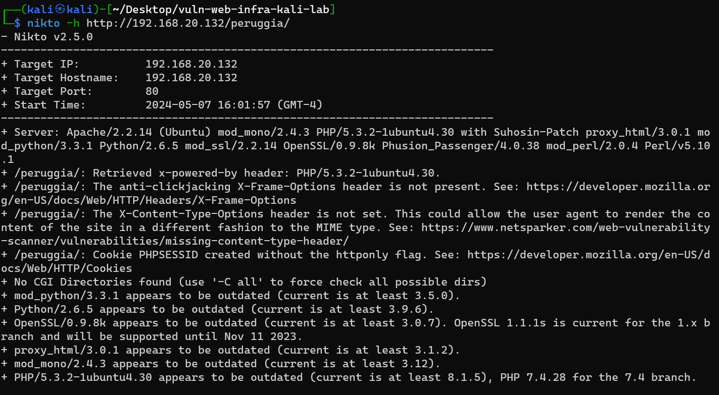
Nikto

Slide 65

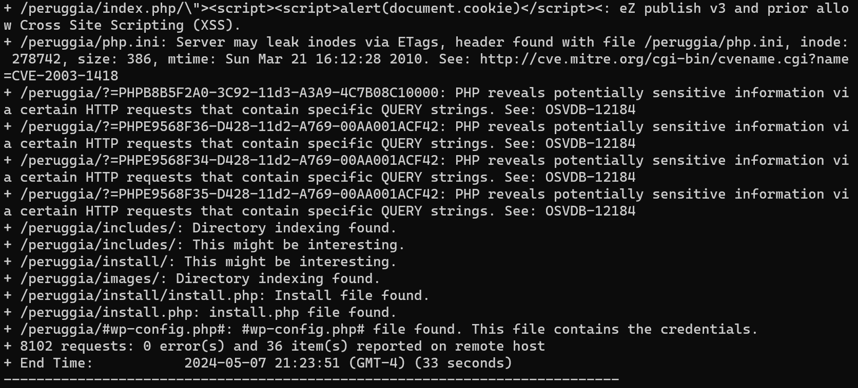

Slide 66
Skipfish

Slide 67
Skipfish
O Skipfish é uma ferramenta gratuita e de código aberto de reconhecimento de segurança de aplicativos web disponível no GitHub e desenvolvida pela Google, criada para pesquisadores de segurança.
Funciona através de um rastejamento recursivo e sondagens baseadas em dicionário, mapeando interactivamente o site alvo e anotando o mapa resultante com a saída de várias ferramentas, como Nmap, Nikto.

Slide 68
Skipfish
A ferramenta é útil para identificar problemas como:
Recursos ocultos;
Pontos de entrada em potencial;
Problemas de configuração;
Tecnologias em uso.

Slide 69

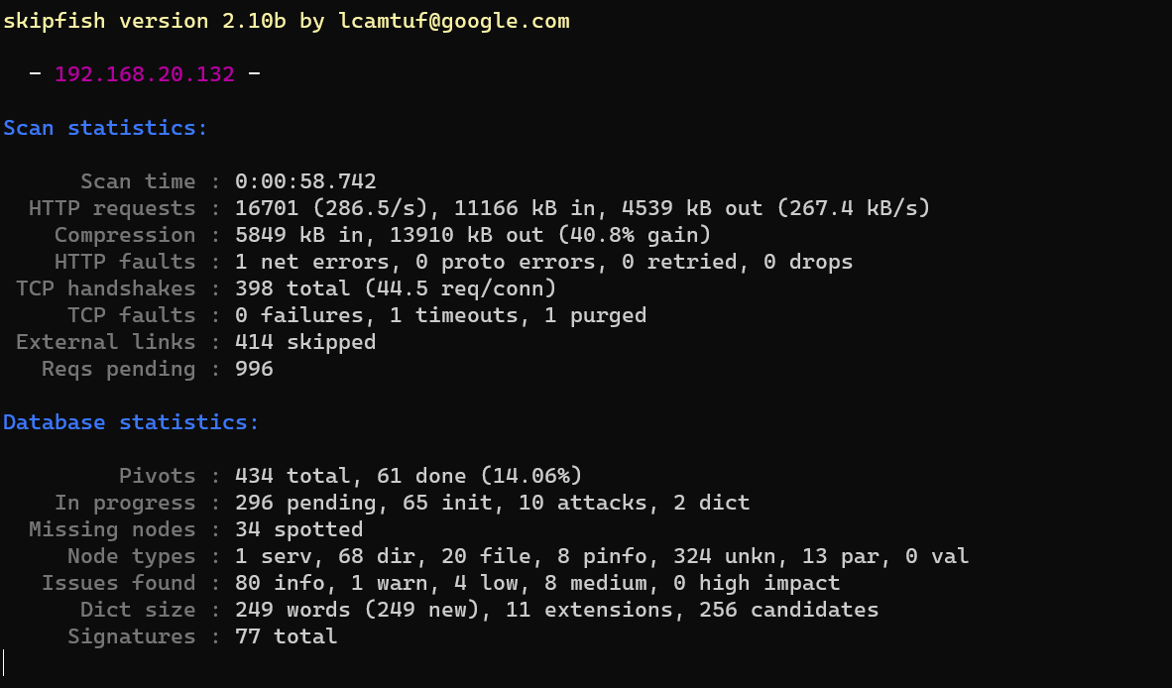

Slide 70
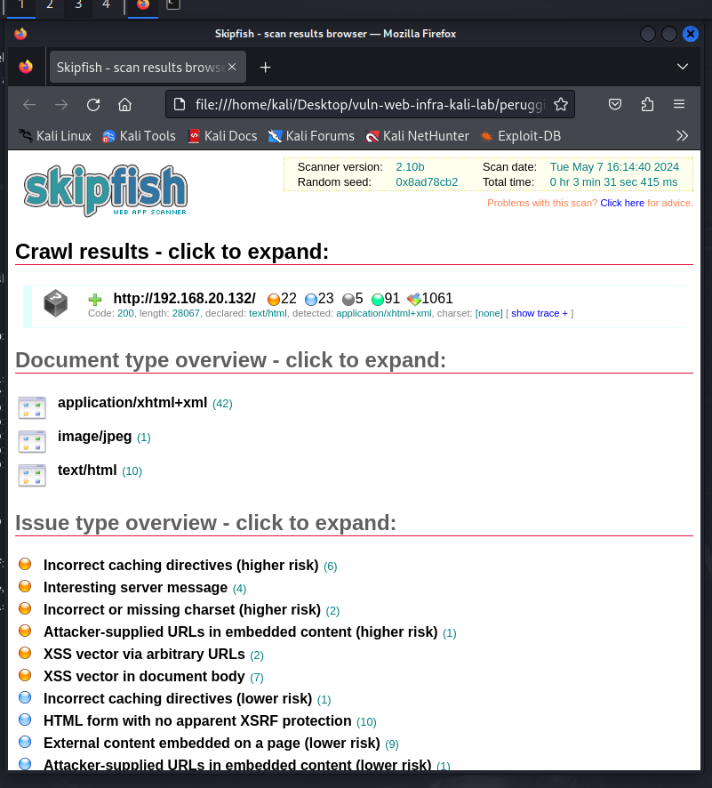
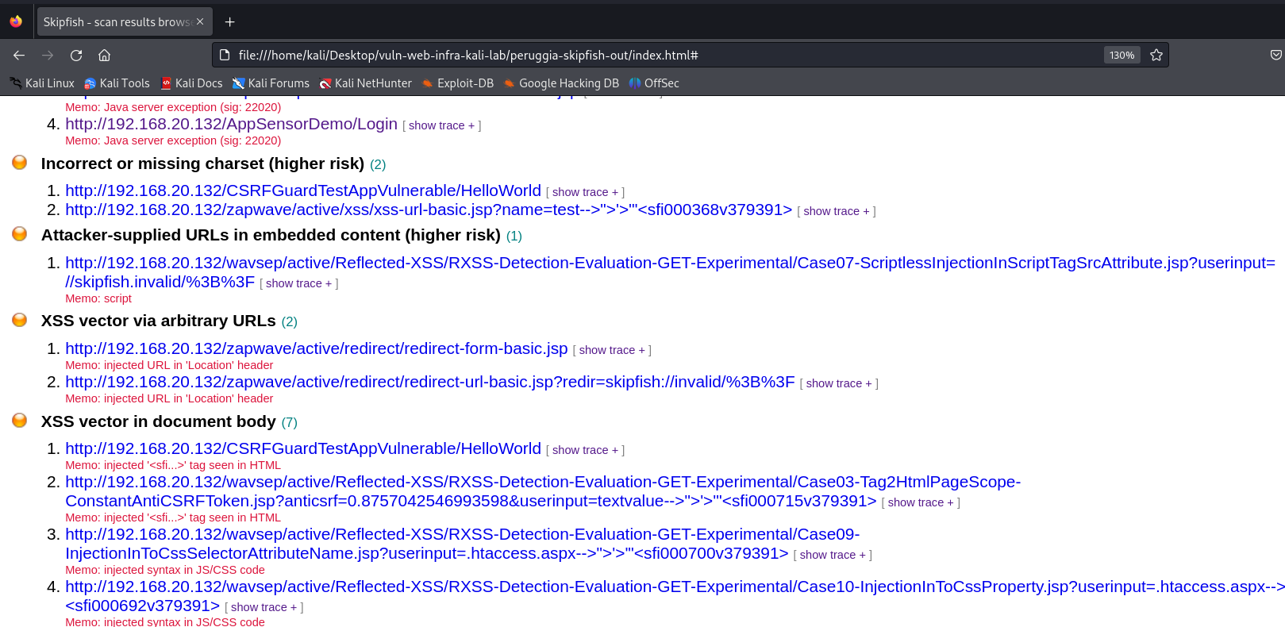

Slide 72
Wapiti

Slide 73
Wapiti
O Wapiti é um scanner de vulnerabilidades web de código aberto e gratuito escrito em Python. Ele é projectado para identificar e relatar uma ampla gama de problemas de segurança em aplicativos web, que são:
Vulnerabilidades de injecção de código, cross-site scripting(XSS);
Vulnerabilidades de configuração incorrecta;
Vulnerabilidades de força bruta.

Slide 74
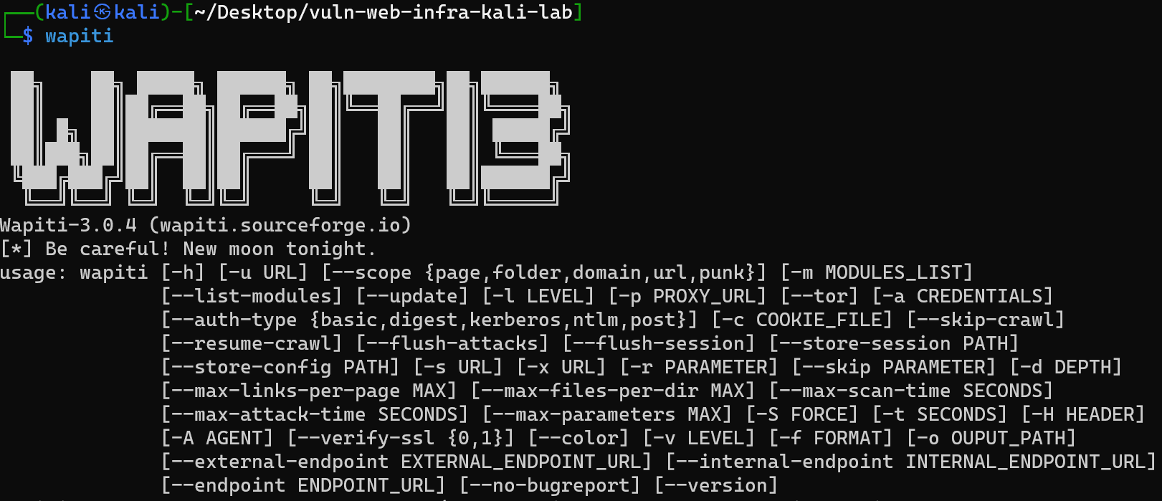

Slide 75
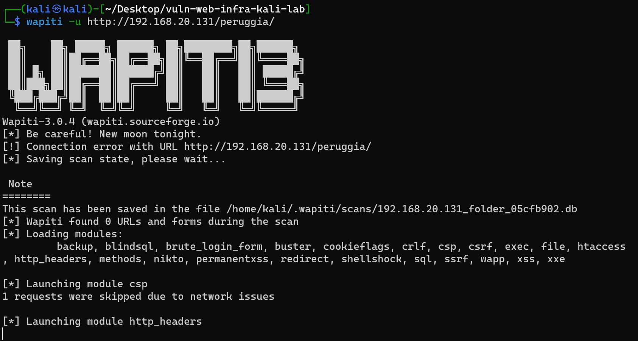

Slide 76
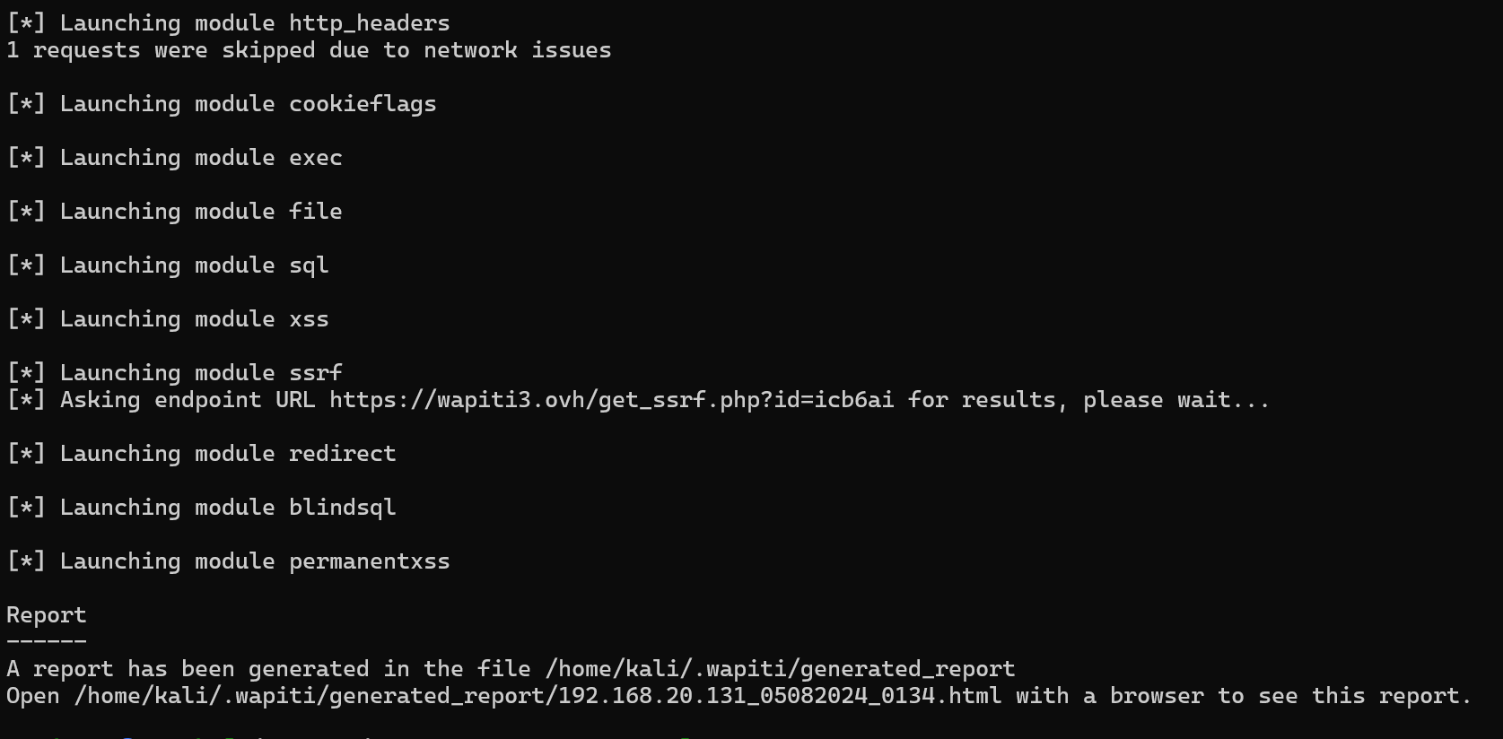
Notes:
Módulos
Report

Slide 77
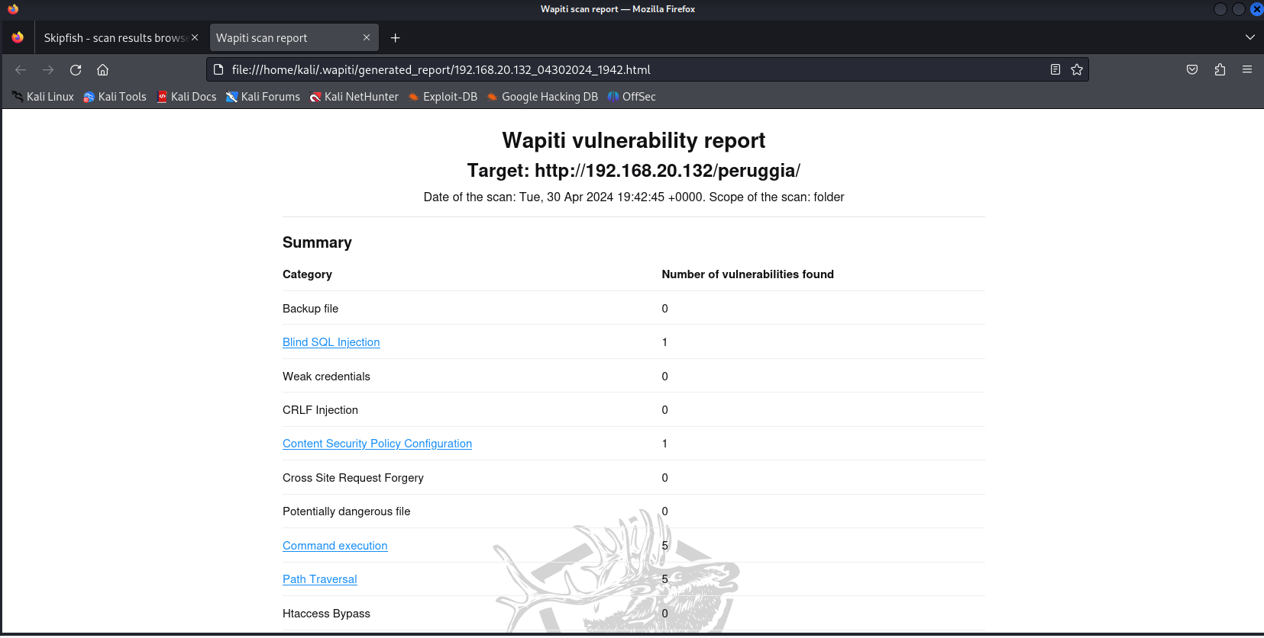
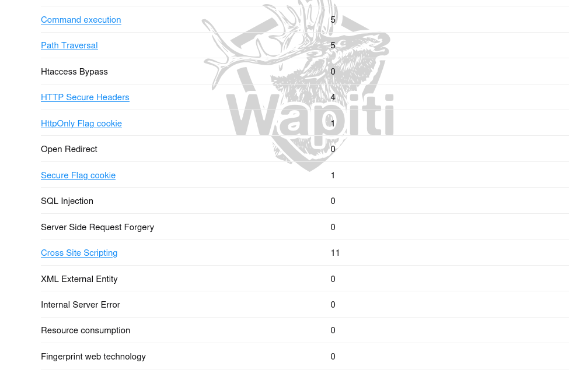

Slide 78
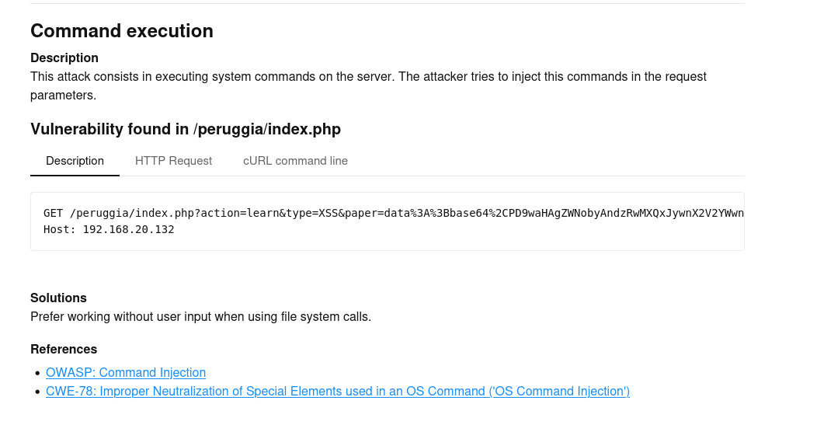

Slide 79
Notes:
Descrição do ataque
Como replica
Soluções

Slide 80
OWASP-ZAP

Slide 81
OWASP-ZAP
O OWASP ZAP (Zed Attack Proxy) é um scanner de vulnerabilidades web gratuito e de código aberto projectado para auxiliar na detecção de uma ampla gama de vulnerabilidades em aplicativos web.
Ele funciona como um proxy intermediário entre o navegador do usuário e o aplicativo web, interceptando e analisando o tráfego para identificar problemas de segurança. O ZAP pode detectar diversos tipos de vulnerabilidades, incluindo:

Slide 82
OWASP-ZAP
Injecção de código;
Cross-site request forgery (CSRF);
Vulnerabilidades de configuração incorrecta;
Problemas de autenticação; e
Problemas de gerenciamento de sessões.

Slide 83
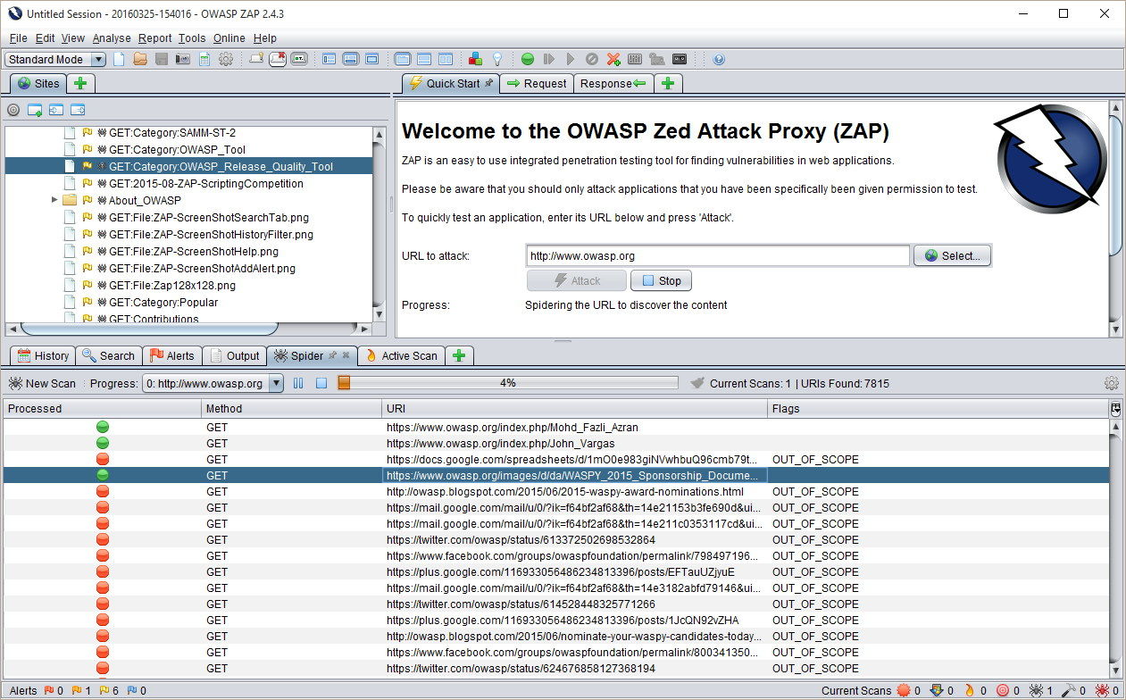

Slide 84
XSSPy

Slide 85
XSSPy
O XssPy é um scanner de vulnerabilidades de Cross-Site Scripting (XSS) gratuito e de código aberto escrito em Python. Ele é projectado para identificar e relatar vulnerabilidades XSS em websites, permitindo que os administradores de sites as corrijam antes que sejam exploradas por invasores.

Slide 86
XSSPy
O XssPy funciona de maneira diferente da maioria dos scanners de XSS. Em vez de apenas verificar uma única página, o XssPy percorre o site inteiro, encontrando todos os links e subdomínios. Em seguida, ele testa cada entrada em cada página em busca de vulnerabilidades XSS. Isso torna o XssPy mais abrangente e preciso do que outros scanners.
Notes:
this tool traverses the website and find all the links and subdomains first. After that, it starts scanning each and every input on each and every page that it found while its traversal.

Slide 87
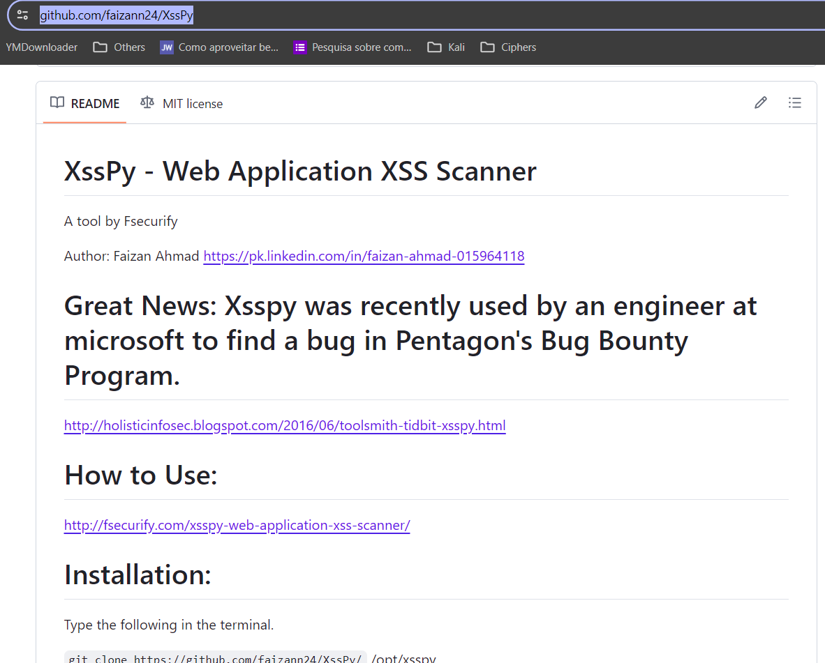
Notes:
https://github.com/faizann24/XssPy

Slide 88
3.6
Ferramentas de Análise de Vulnerabilidades de Infra-estruturas

Slide 89
OpenVAS

Slide 90
Open Vulnerability Assessment System
O OpenVAS é um scanner de vulnerabilidade completo. Seus recursos incluem testes autenticados e não autenticados, suporte a vários protocolos de internet e industriais de alto e baixo nível, ajuste de desempenho para varreduras em larga escala e uma poderosa linguagem de programação interna para implementar qualquer tipo de teste de vulnerabilidade.

Slide 91
Open Vulnerability Assessment System
OpenVAS Scanner: Um scanner de vulnerabilidades de rede que utiliza NVTs (Network Vulnerability Tests) para verificar a presença de vulnerabilidades em hosts e serviços de rede.
Greenbone Management Console: Uma interface web para gerenciar o OpenVAS Scanner, criar tarefas de varredura, visualizar resultados e gerar relatórios.
OpenVAS Feed: Um banco de dados de NVTs que é actualizado regularmente com novas vulnerabilidades.

Slide 92
OpenVAS - Comandos
$ sudo apt install gvm
$ sudo gvm-setup
$ sudo gvm-check-setup
$ sudo gvm-start
$ sudo gvm-stop

Slide 93
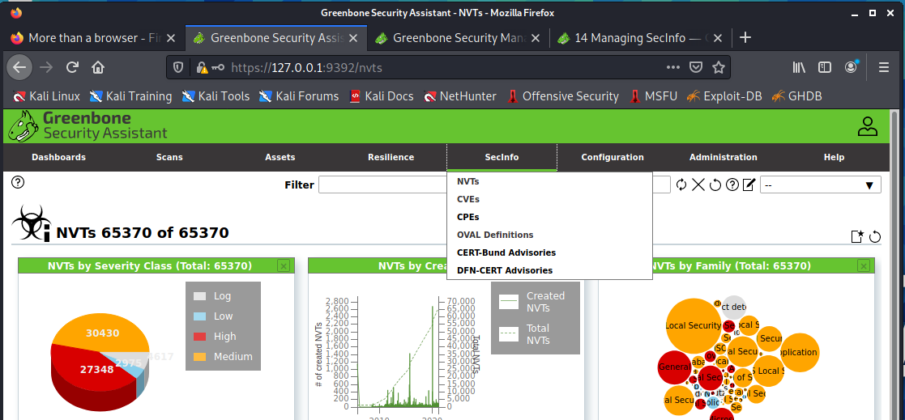

Slide 94
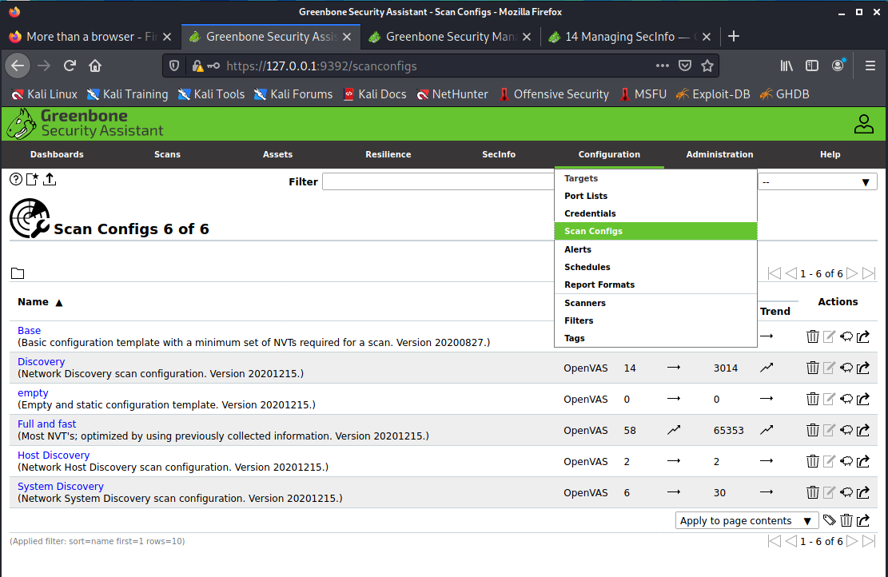

Slide 95
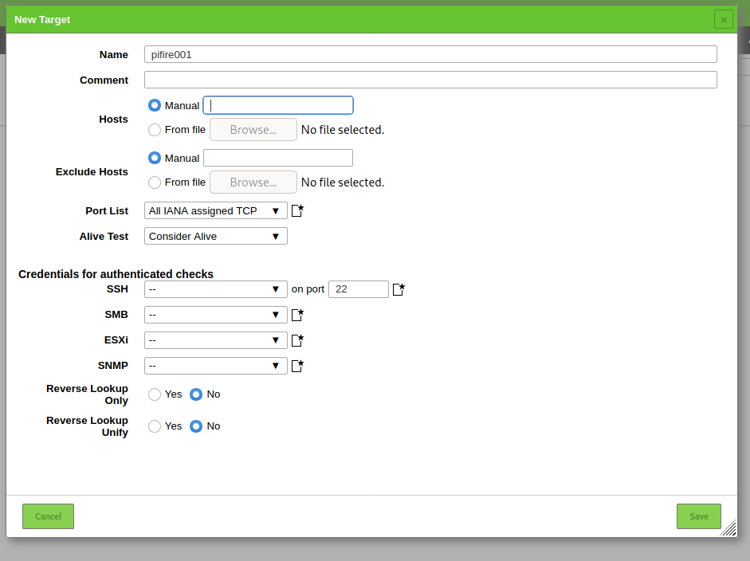

Slide 96
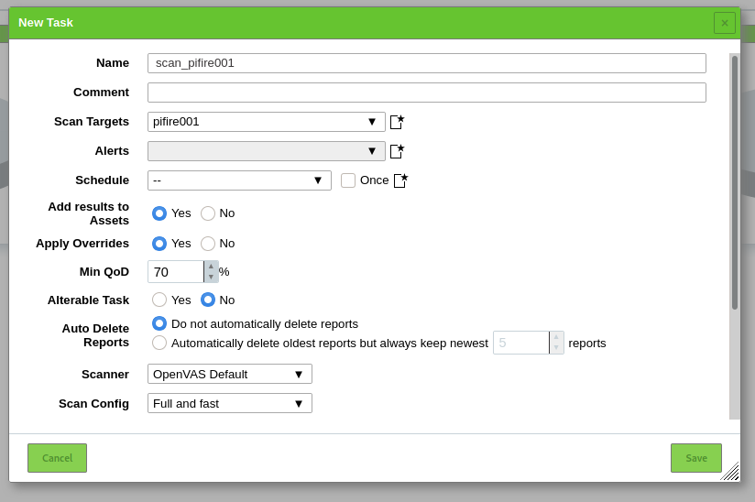

Slide 97
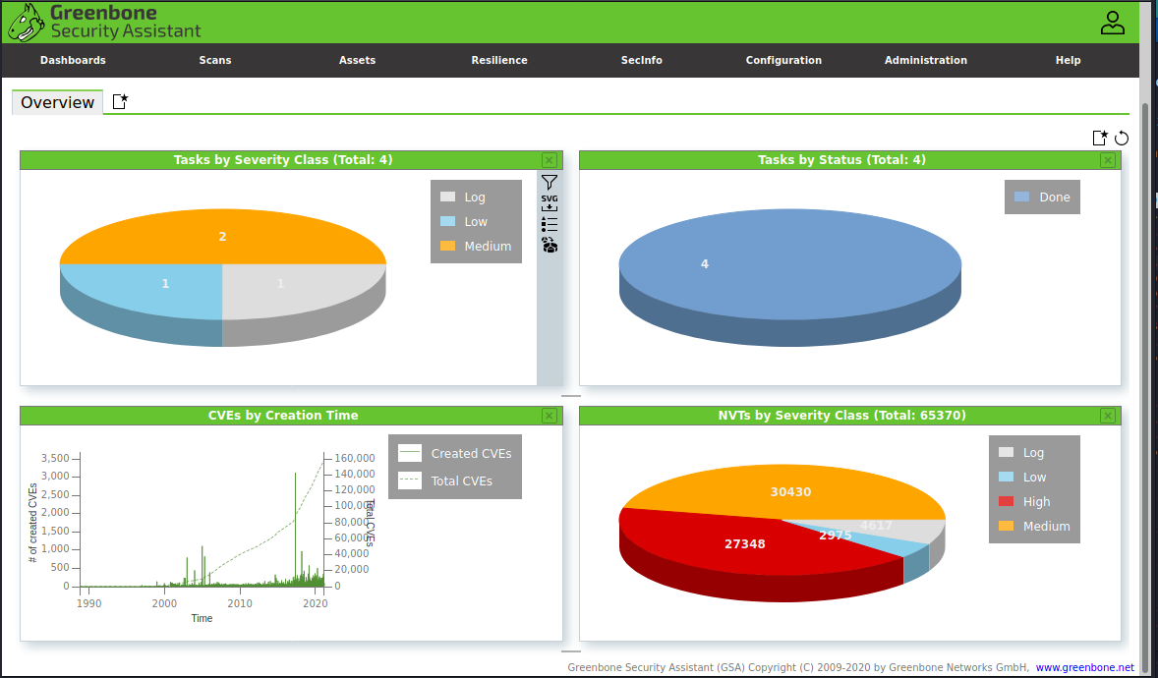
Notes:
Dashboard
Resultados

Slide 98
Fierce

Slide 99
Fierce
O Fierce é uma ferramenta de reconhecimento de DNS (Domain Name System) semi-leve projectada para ajudar a localizar e colectar informações sobre subdomínios, endereços IP e servidores de email relacionados a um determinado domínio.
Fierce foca em um domínio específico e seus subdomínios, tornando-o mais eficiente e preciso para identificar recursos ocultos e pontos de entrada em potencial.

Slide 100
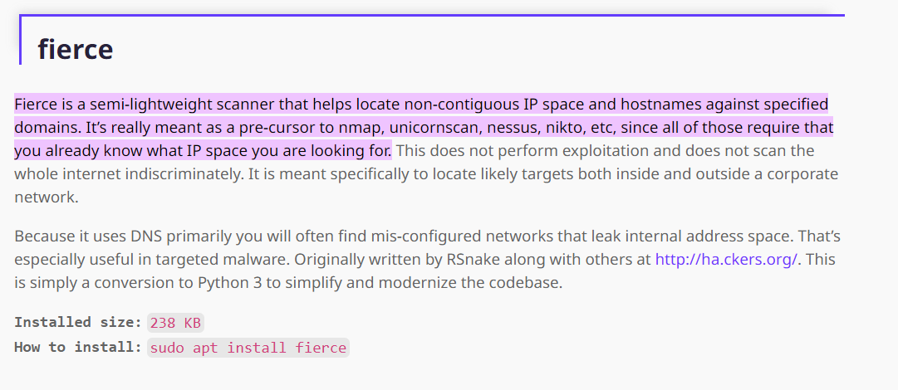

Slide 101
Metasploit Framework

Slide 102
Metasploit Framework
O Metasploit Framework (MSF) é uma plataforma de exploração de vulnerabilidades e testes de penetração de código aberto e multiplataforma, projectada para auxiliar na identificação, exploração e pós-exploração de vulnerabilidades em sistemas de informação.

Slide 103
Metasploit Framework
Testes de penetração: O MSF é uma ferramenta essencial para realizar testes de penetração completos e abrangentes em sistemas de informação.
Exploração de vulnerabilidades: O MSF fornece uma ampla gama de exploits para explorar vulnerabilidades conhecidas em sistemas operacionais, aplicativos e serviços.

Slide 104
Metasploit Framework
Desenvolvimento de exploits: O MSF pode ser usado para desenvolver exploits personalizados para explorar novas vulnerabilidades.
Análise de malware: O MSF pode ser usado para analisar malware e identificar exploits que podem ser usados para removê-lo.
Pesquisa de segurança: O MSF pode ser usado para pesquisar novas vulnerabilidades e desenvolver técnicas de exploração.

Slide 105
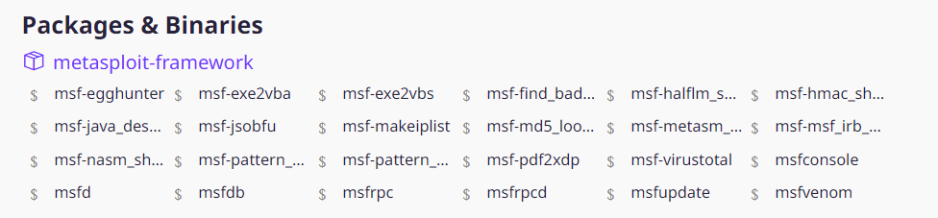
Notes:
Framework

Slide 106
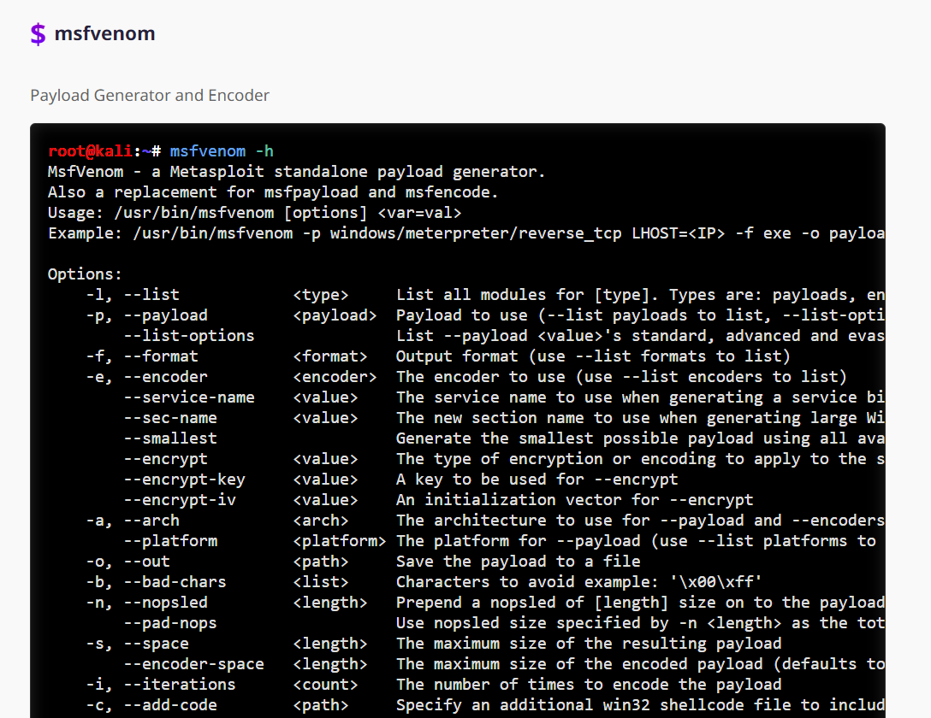

Slide 107
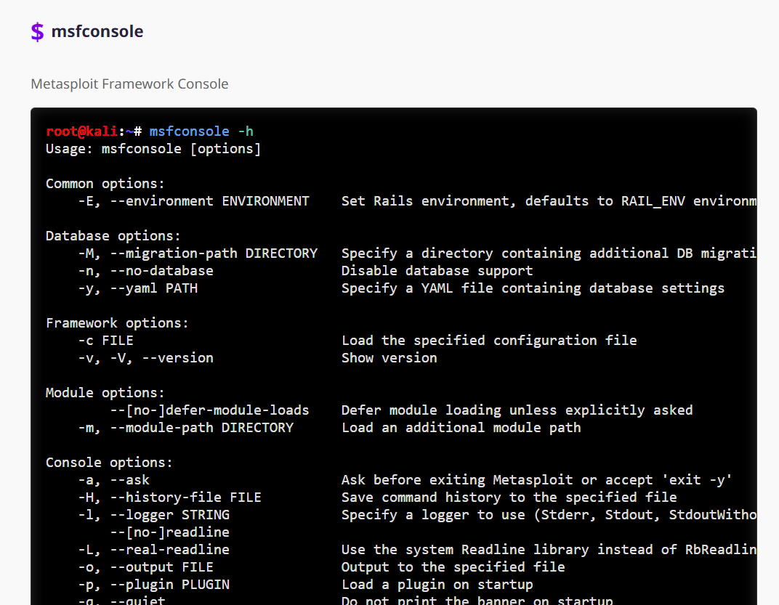

Slide 108
Nmap

Slide 109
Nmap
O Nmap (Network Mapper) é uma ferramenta de varredura de rede gratuita e de código aberto projectada para auxiliar na descoberta de hosts e serviços em uma rede de computadores. Ele é amplamente utilizado por administradores de rede, profissionais de segurança da informação e hackers para uma variedade de propósitos.

Slide 110
Nmap
Topologia da rede: O Nmap pode identificar hosts activos, sub-redes e gateways em uma rede.
Portas abertas: O Nmap pode identificar quais portas estão abertas em cada host, o que pode indicar quais serviços estão vulneráveis a ataques.
Sistemas operacionais: O Nmap pode identificar o sistema operacional em execução em cada host.

Slide 111
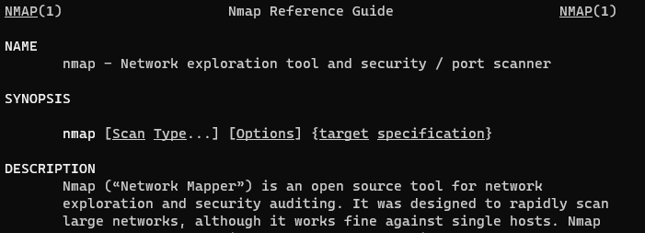
Nmap

Slide 112
Nmap – Port States
Open
A porta está ativa e pronta para aceitar conexões.
Filtered
O Nmap não consegue determinar se a porta está aberta ou fechada devido a firewalls ou outros mecanismos de filtragem de pacotes..
Closed
A porta está acessível, mas nenhum serviço está em execução nela.
Unfiltered
O Nmap pode determinar com certeza se a porta está aberta ou fechada.

Slide 113
Netcat

Slide 114
Netcat
O Netcat (nc) é uma ferramenta de rede projetada para interagir com hosts e serviços em uma rede
Capacidade de enviar e receber dados
Pode abrir conexões TCP ou UDP
Escanear portas
Transferir arquivos
Realizar diversas outras tarefas de rede
Notes:
Operation related to TCP, UDP, or UNIX-domain sockets.
Port Scanning
Port Listening
Port redirection
open Remote connections
Read/Write data across the network.
Network debugging
Network daemon testing
Simple TCP proxies
A Socks or HTTP Proxy Command for ssh

Slide 115
Netcat
Comunicação TCP e UDP: O Netcat pode estabelecer conexões TCP ou UDP com hosts remotos, permitindo a troca de dados bidireccional.
Scanner de portas: O Netcat pode ser utilizado para escanear portas em hosts remotos, identificando quais portas estão abertas e quais serviços estão em execução.

Slide 116
Netcat
Transferência de arquivos: O Netcat pode ser utilizado para transferir arquivos entre hosts remotos, similar a ferramentas como o FTP.
Port forwarding: O Netcat pode ser utilizado para encaminhar portas entre hosts, permitindo o acesso a serviços em redes privadas.

Slide 117
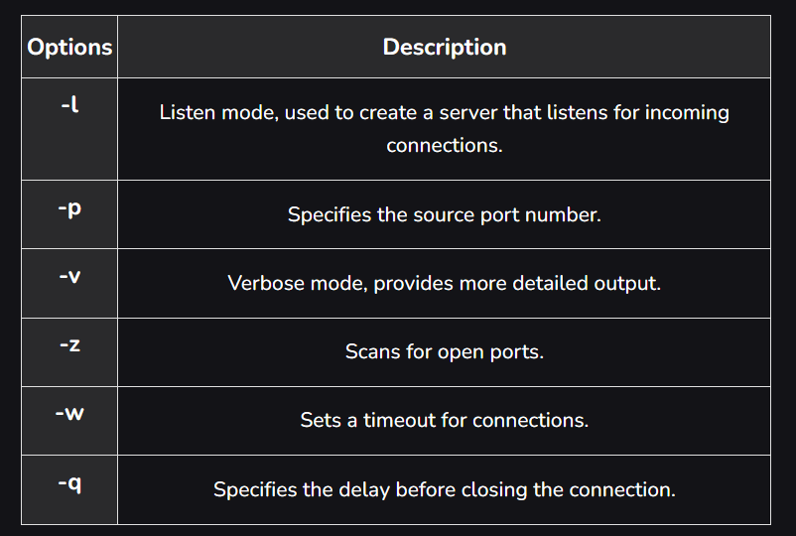

Slide 118
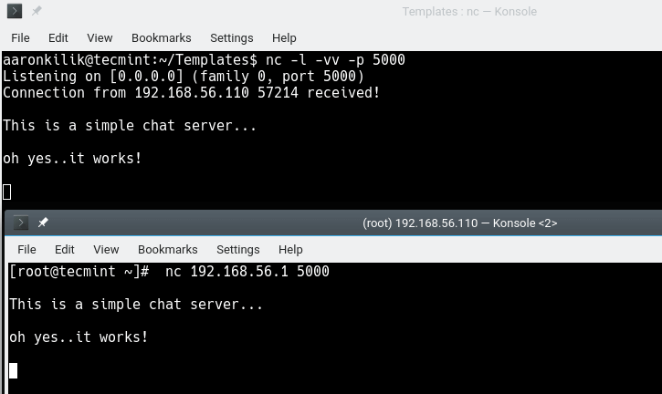

Slide 119
UnicornScan

Slide 120
Unicornscan
Unicornscan é uma ferramenta de varredura de rede de código aberto e multiplataforma
Projetada para identificar hosts e serviços em uma rede de forma eficiente
Combina técnicas tradicionais de varredura com métodos avançados de evasão de firewall
Ideal para penetrar em redes protegidas
Capaz de descobrir hosts ocultos

Slide 121
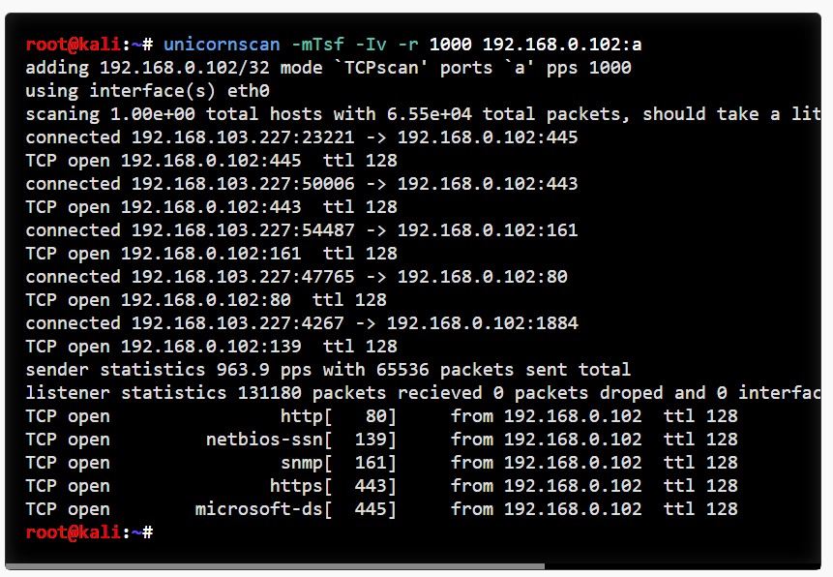

Slide 122
04
Testes
Namp, Metasploit, DOS

Slide 123
05
CONCLUSÃO
Kali linux - Vulnerabilidades

Slide 124
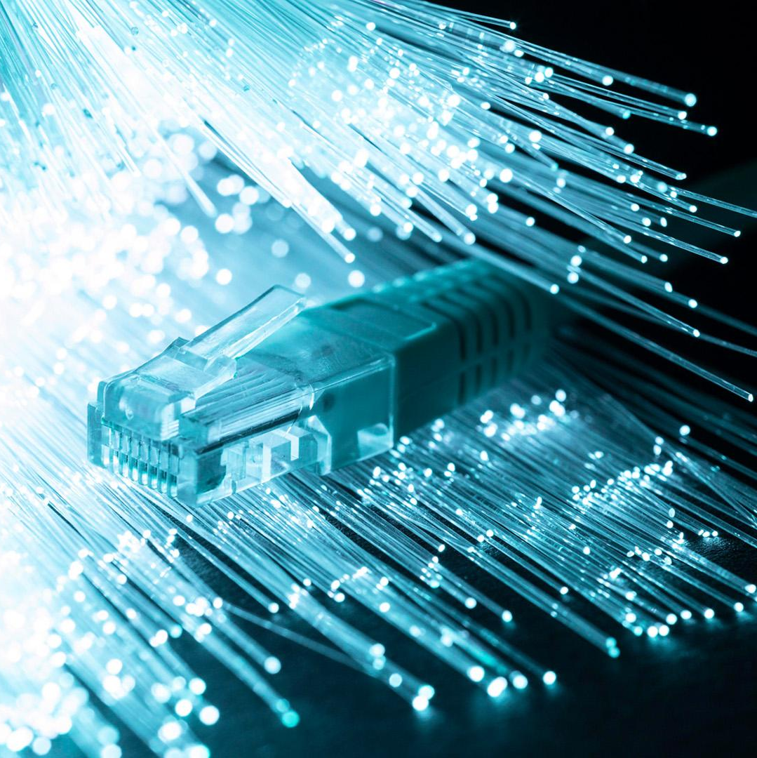
5. CONCLUSÃO
A análise de vulnerabilidades é um processo contínuo e crucial para a segurança da informação. Através da implementação de ferramentas e técnicas adequadas, as organizações podem reduzir significativamente o risco de ataques cibernéticos e proteger seus dados e activos.
Notes:
Todas ferramentas apresentadas, são open-source.
Openvas possui versão Community e Enteprise

Slide 125
OBRIGADO! ANY QUESTIONS?

